Slide 1


“Algoritmo e Lógica de Programação”
Prof.º
Alexandre Gomes

Slide 2
Variáveis
Variáveis: Dado armazenado na memória de um computador
Após armazenar um dado na memória, ele pode ser utilizado e manipulado pelo algoritmo
Toda variável deve ser identificada com um nome e o seu tipo de dado

Slide 3
Nomes das variáveis
Podem ser atribuídos com um ou mais caracteres
Sempre deve iniciar com uma letra
Não pode conter espaços em branco
Não pode ser uma palavra reservada a uma instrução do programa
Não pode ser utilizados outros caracteres a não ser letras e números

Slide 4
Organização do algoritmo
Um bom algoritmo, além de ser funcional e atender os requisitos, deve estar organizado.
Esta organização visa facilitar a compreensão do algoritmo para análise, correções e implementações futuras.
Para isso estudaremos sobre as máximas da programação.

Slide 5
Máximas da Programação:
1. Algoritmos devem ser feitos para serem lidos por seres humanos.
2. Escreva comentários no momento em que estiver escrevendo o algoritmo.
3. Os comentários devem, acrescentar alguma coisa.
4. Use comentários no prólogo (cabeçalho: o que algoritmo faz e instruções para o seu uso).
5. Utilize espaços em branco para melhorar a legibilidade.
6. Escolha nomes representativos para suas variáveis.
7. Um comando por linha é suficiente.
8. Em expressões matemáticas utilize parênteses para aumentar a legibilidade e prevenir-se contra erros.
9. Utilize “identação” para mostrar a estrutura lógica do algoritmo.
10. Lembre-se: toda vez que for feita uma modificação no algoritmo, os comentários associados devem ser alterados, e não apenas os comandos.

Slide 6

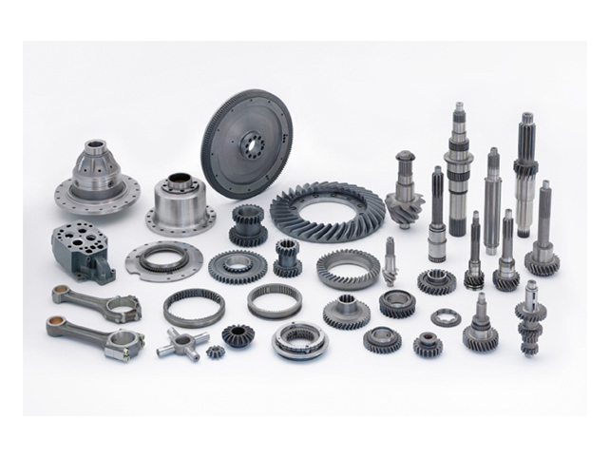
Identifique quais são as entradas, processamento e saídas para os seguintes algoritmos:
- Receba código da peça - Receba valor da peça - Receba Quantidade de peças - Calcule o valor total da peça (Quantidade * Valor da peça) - Mostre o código da peça e seu valor total

Slide 7
RESPOSTA:
Entrada (input): · Código da peça · Valor da peça · Quantidade de peças Processamento: · Valor total = valor × quantidade Saída (output): · Mostrar código + valor total

Slide 8

EXEMPLO SIMPLES DE ALGORITMO
“Chupar uma bala”
- Pegar a bala
- Retirar o papel
- Chupar a bala
- Jogar o papel no lixo

